Slide 1
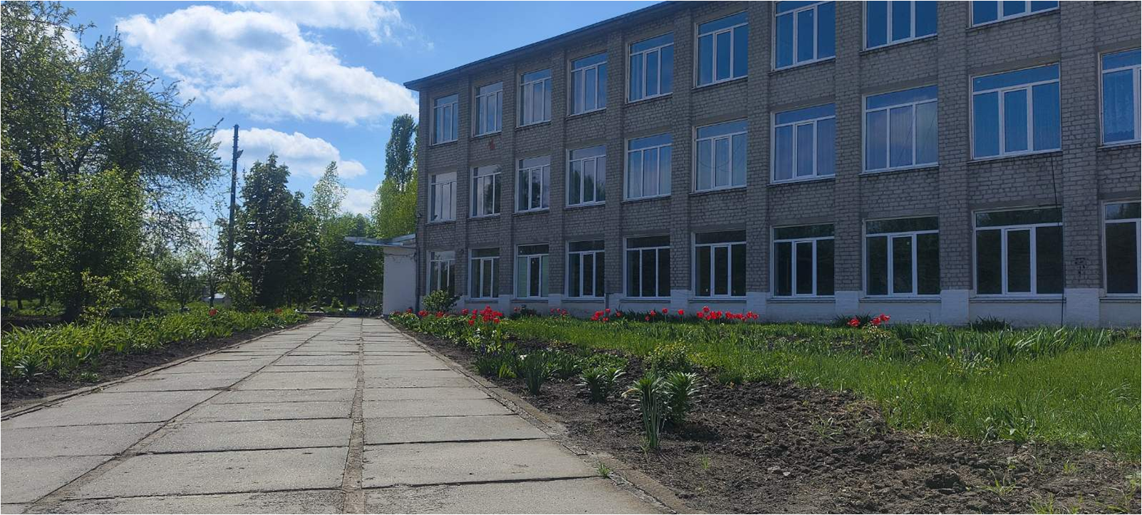

Звіт директора
Андріївського ліцею №2
Донецької селищної ради Ізюмського району Харківської області
за 2025-2026 навчальний рік
Пріорітетні напрями роботи
Реалізація основних положень Закону України "Про освіту", Закону України "Про повну загальну середню освіту", Концепції Нової української школи, Державного стандарту початкової освіти, доктрини розвитку освіти, Концепції національно-патріотичного виховання дітей та молоді;
• гарантування безпечні умови здійснення освітнього процесу під час воєнного стану;
модернізація структури методичної роботи ліцею з метою створення умов для успішного оволодіння педагогами теорії та практики новітніх освітніх технологій;
підвищення якості освіти через поглиблення змісту загальноосвітньої підготовки за допомогою організації профільного компетентнісно-зорієнтованого навчання учнів;
проведення національно-патріотичного виховання учнів через впровадження соціально-освітніх проєктів краєзнавчого, патріотичного, екологічного та соціального спрямування, формування активної життєвої позиції, виховання національної гордості, сімейних та державних традицій;
формування громадянської активності учнів тощо
Андріївський ліцей №2 Донецької селищної ради Ізюмського району Харківської області знаходиться у комунальній власності Донецької територіальної громади, що здійснює освітню діяльність на трьох рівнях (початкової, базової та профільної середньої) освіти. Освітній процес відбувався в одну зміну. Будівля ліцею збудована в 1962 році і розташована на земельній ділянці площею 2,1234 га. Юридична адреса загальноосвітнього навчального закладу: 64220, сел. Андріївка, Ізюмський р-н, Харківська область, вул. Шевченка, б.1, тел. 066553572.
У 2025-2026 н.р. в ліцеї навчалось 230 учнів та функціонувало 12 класів:
1-4 класи - 80 учнів (4 класи), 5-9 класи – 116 учні (6 класів), 10-11 класи (2 класи) – 34 учнів. Середня наповнюваність класів – 19 дітей.

Slide 2

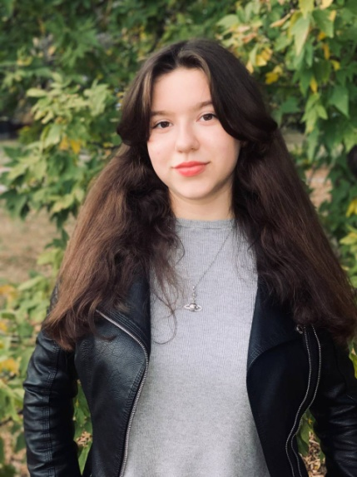
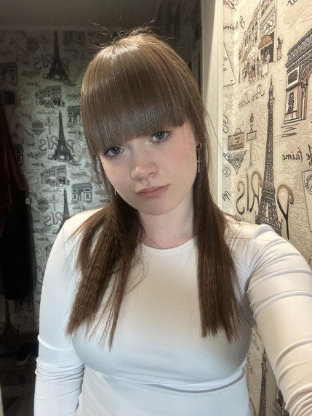
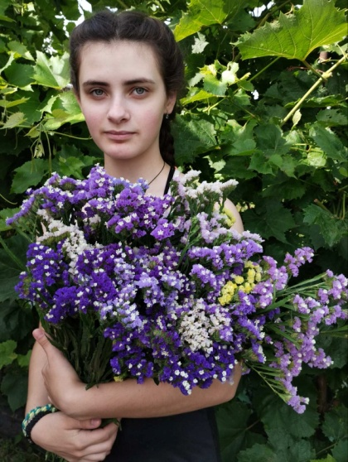





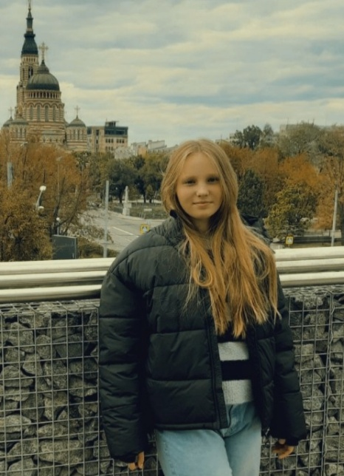
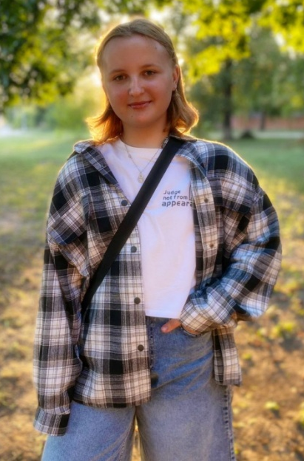
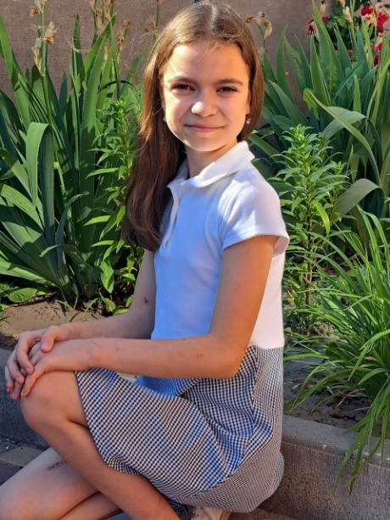

НАША ГОРДІСТЬ
Савченко Альбіна
9 клас
Бережна Софія
9 клас
Шовчко Дар’я
11 клас
🎊
Вервейко Агнія
7 клас
Шендрик Поліна
7 клас
🥇
Меркулова Катерина
9 клас
✨

Slide 3
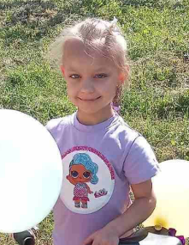
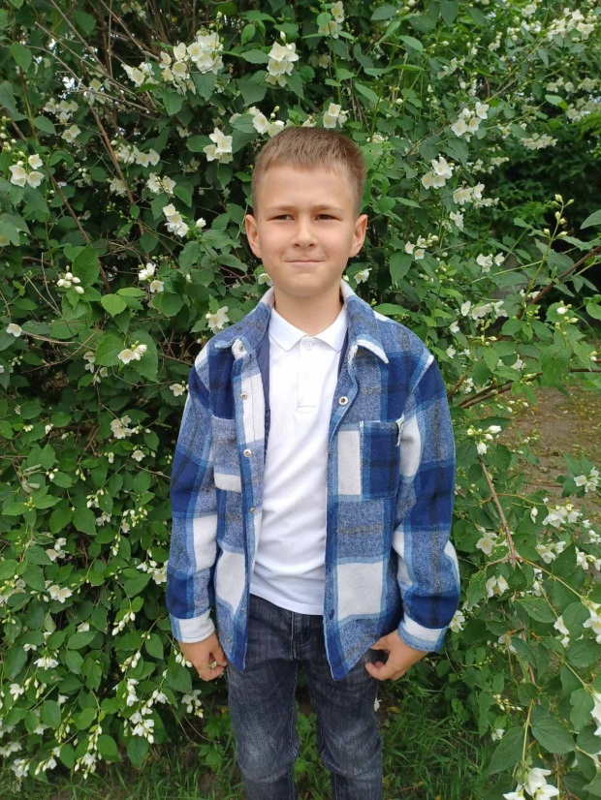
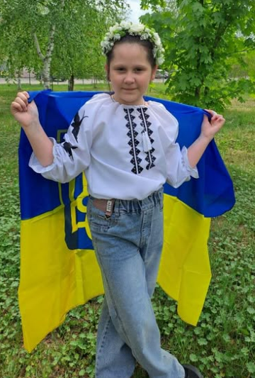
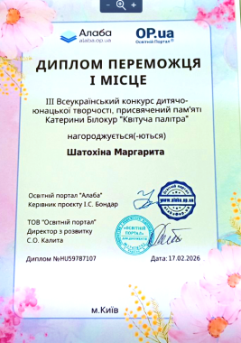




Юні учасники конкурсів

Slide 4
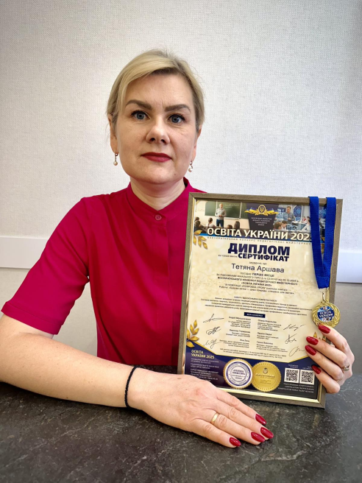
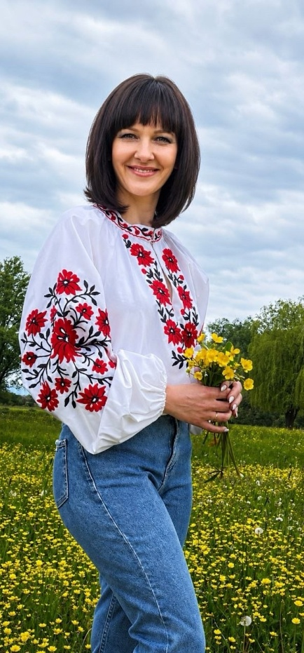
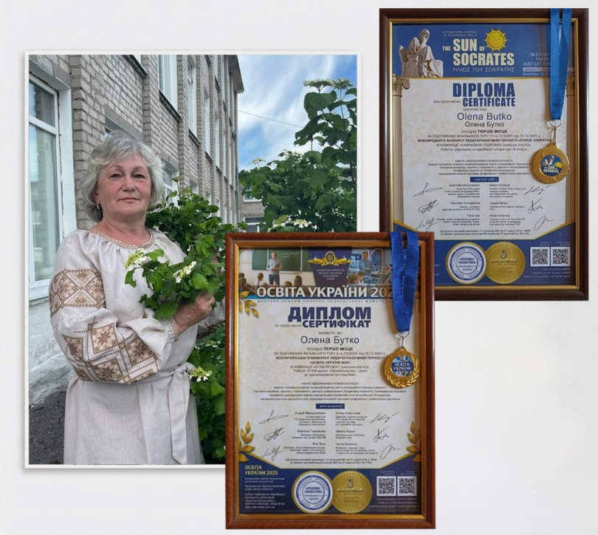
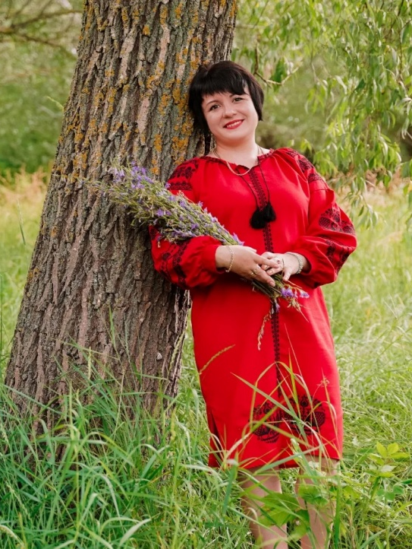
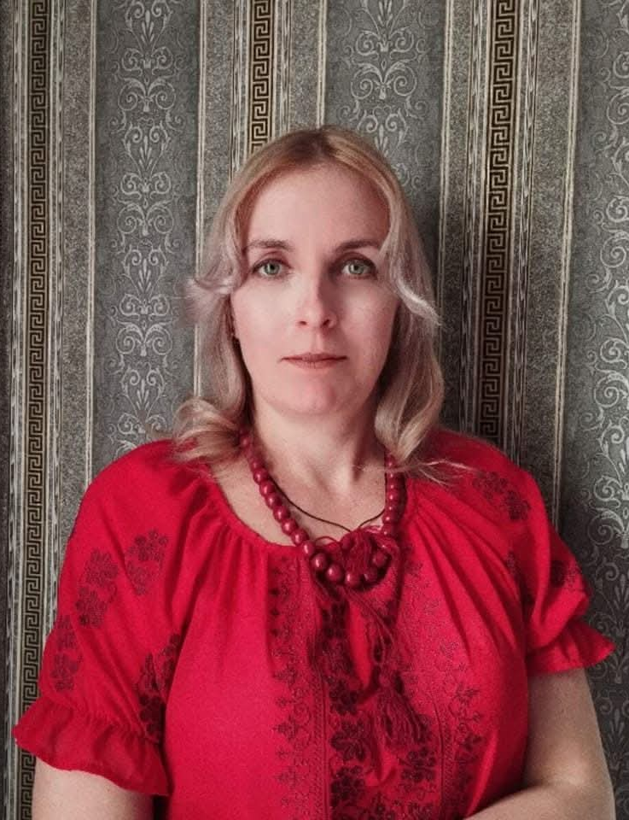
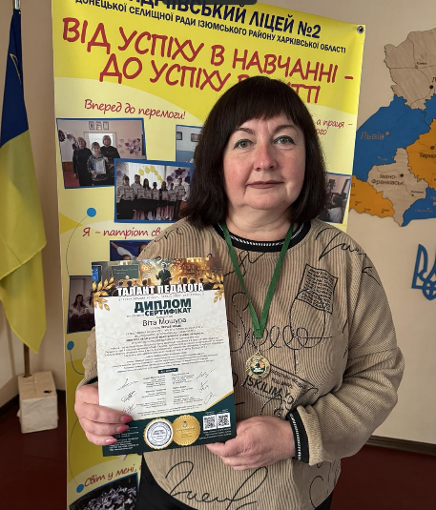
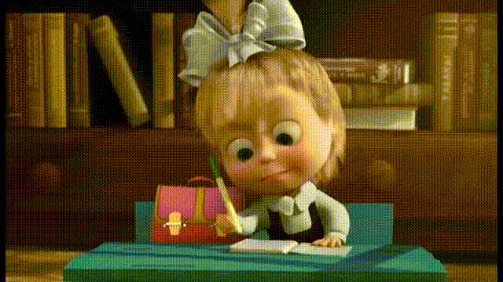

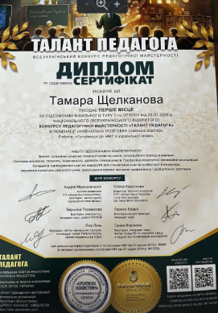
Професійні досягнення

Slide 5
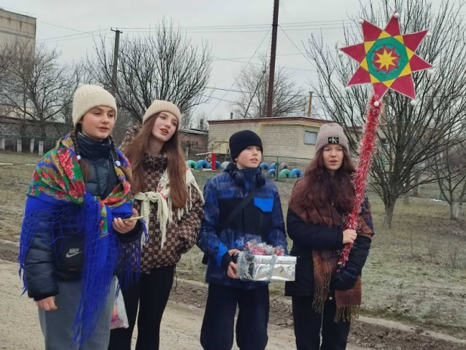
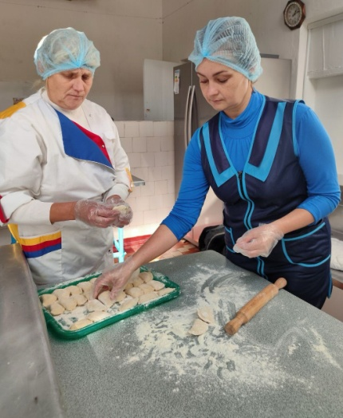
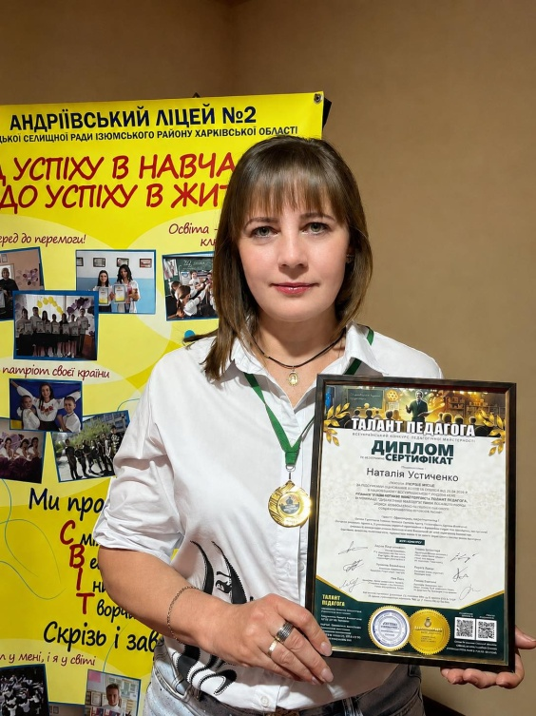
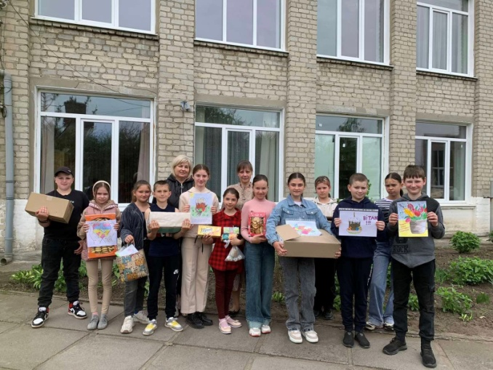
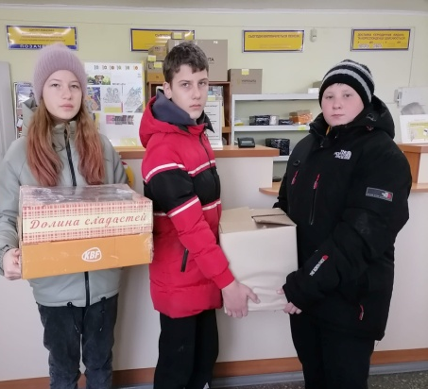
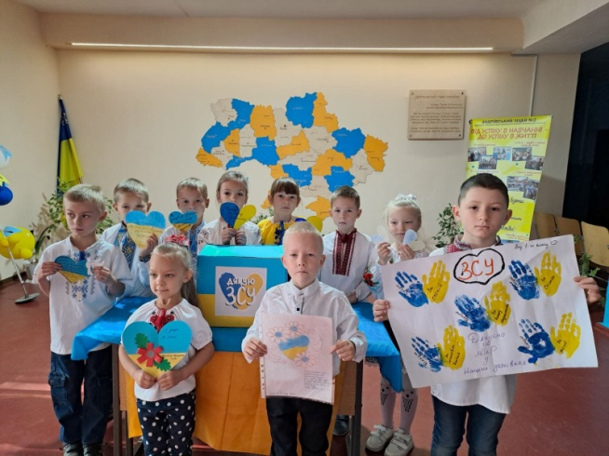
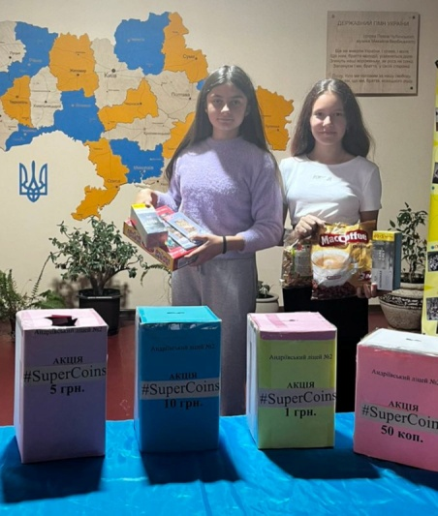
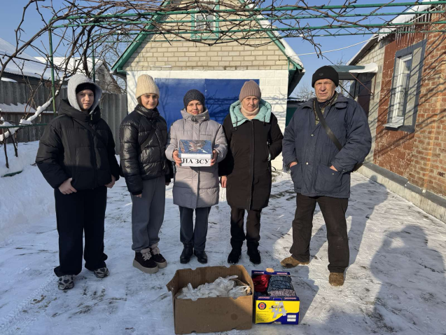
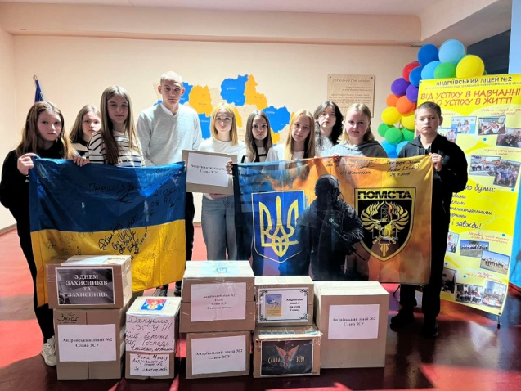
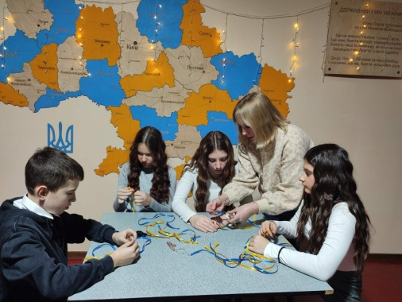
Волонтерство в дії:
творимо добро разом

Slide 6
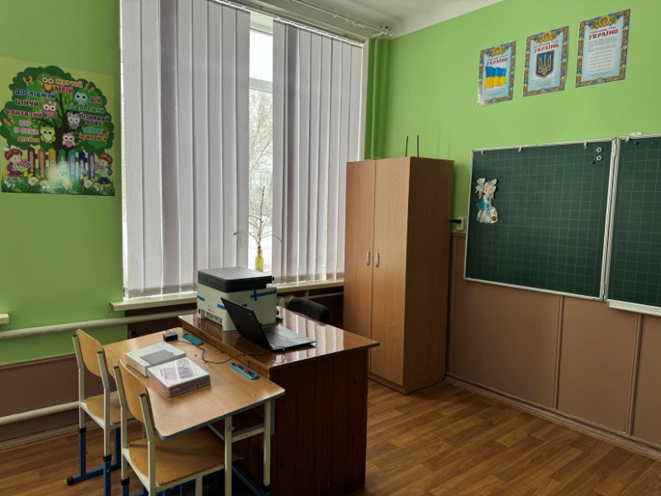
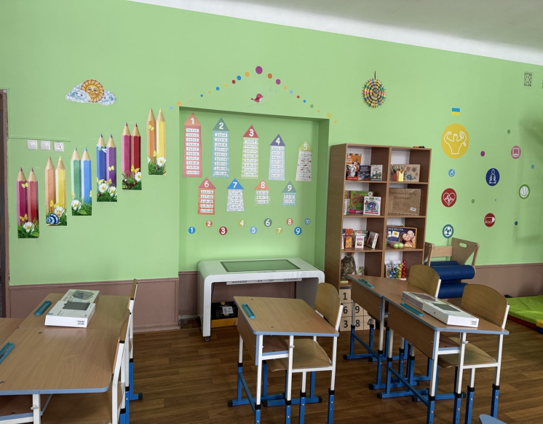
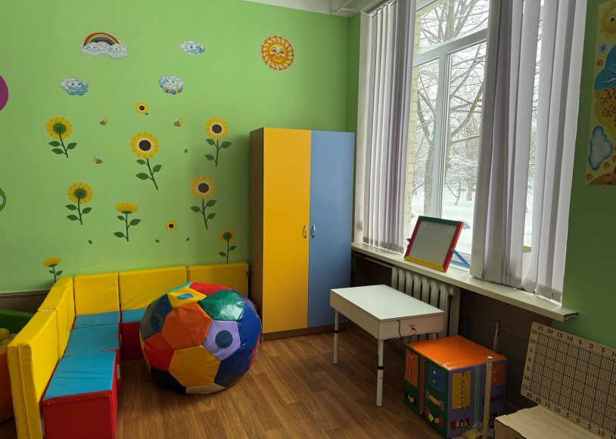
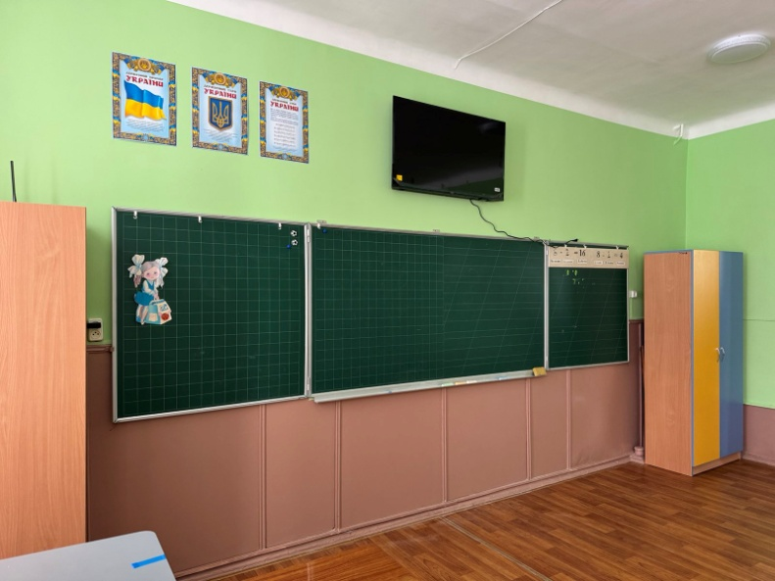
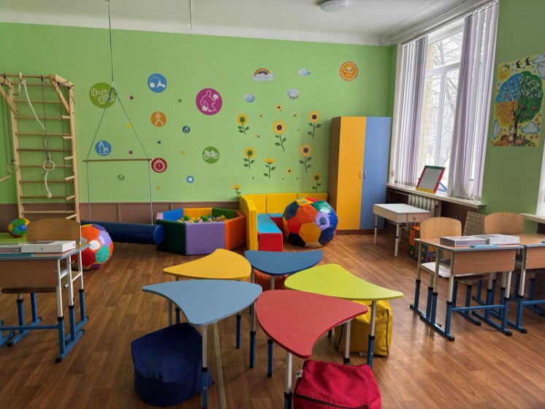
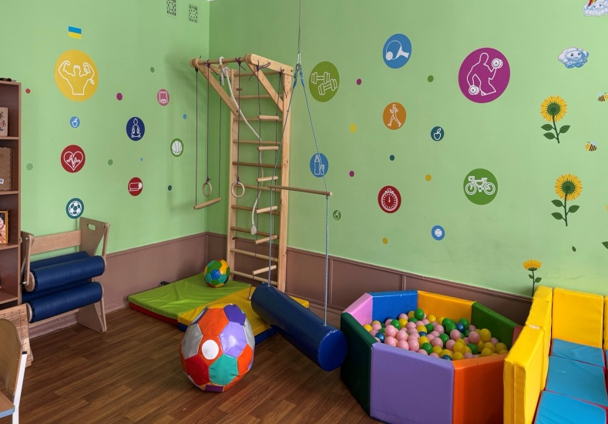
Сучасний інклюзивний простір

